Slide 1
МИНИСТЕРСТВО ЗДРАВООХРАНЕНИЯ РЕСПУБЛИКИ ДАГЕСТАН
ГОСУДАРСТВЕННОЕ БЮДЖЕТНОЕ ПРОФЕССИОНАЛЬНОЕ ОБРАЗОВАТЕЛЬНОЕ УЧРЕЖДЕНИЕ РЕСПУБЛИКИ ДАГЕСТАН
«Дагестанский базовый медицинский колледж
им. Р.П. Аскерханова»
«Принципы организации реабилитации пациентов с инсультом»
Преподаватель Саламова М.Н. 2025

Slide 2
ПЛАН ЛЕКЦИИ
1. Организационно-правовые аспекты ведения пациентов с ОНМК.
2. ОРИТ неврологического профиля - I этап медицинской реабилитации
(в острейший период течения инсульта).
3. Правила организации деятельности неврологического отделения для пациентов с острыми нарушениями мозгового кровообращения.
4. I этап медицинской реабилитации в неврологическом отделении стационара (в острый период течения заболевания).
5. II этап медицинской реабилитации постинсультных пациентов (стационарные условия реабилитационного отделения в ранний восстановительный период при наличии реабилитационного потенциала).
6. III этап медицинской реабилитации постинсультных пациентов (поздний восстановительный период в амбулаторных и санаторных условиях)
Notes:
2
2
Только для внутреннего пользования
Строго конфиденциально

Slide 3
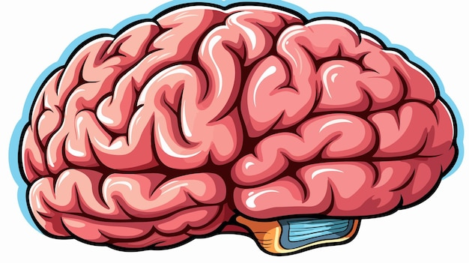
ДЕФИНИЦИИ
ОНМК характеризуется внезапным появлением очаговой и/или общемозговой неврологической симптоматики, которая сохраняется более 24 часов или приводит к смерти больного в более короткий промежуток времени вследствие цереброваскулярной патологии.

Slide 4

АКТУАЛЬНОСТЬ ПРОБЛЕМЫ
Острые нарушения мозгового кровообращения (инсульты) являются одной из наиболее частых причин инвалидности и смертности среди населения.
Из 100 больных, перенесших инсульт, в первые 3-4 недели умирает 35-40 человек.
По данным европейских исследователей на каждые 100 тыс. населения приходится 600 больных с последствиями инсульта, из них 60% являются инвалидами.
В России ежегодно происходит более 400 тыс. инсультов к труду возвращается не более 20% больных, перенесших инсульт.
Инсульт «молодеет» и часто поражает людей в трудоспособном возрасте, что существенно повышает непрямые расходы государства – на лечение.

Slide 5
Согласно Приказа Министерства здравоохранения РФ от 15 ноября 2012 г. № 928н «Об утверждении Порядка оказания медицинской помощи больным с острыми нарушениями мозгового кровообращения», медицинская помощь пациентам с ОНМК оказывается в виде:
первичной медико-санитарной помощи;
скорой, в том числе скорой специализированной, медицинской помощи;
специализированной медицинской помощи;
паллиативной медицинской помощи.

Slide 6
ОНМК – специализированная медицинская помощь
Специализированная медицинская помощь оказывается в медицинских организациях, в структуре которых организовано реанимационное неврологическое отделение, в условиях обеспечения круглосуточного медицинского наблюдения и лечения.
Специализированная, в том числе высокотехнологичная, медицинская помощь включает в себя диагностику, лечение ОНМК, иных заболеваний и состояний, требующих использования специальных методов и сложных медицинских технологий, проведение мероприятий, направленных на предотвращение развития повторных ОНМК, а также медицинскую реабилитацию.

Slide 7
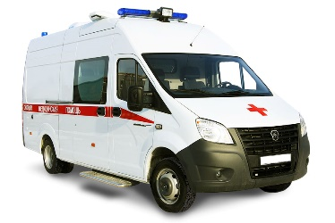
Маршрутизация пациентов с ОНМК
Бригада СМП доставляет пациентов с признаками ОНМК в медицинские организации, оказывающие круглосуточную медицинскую помощь по профилю «неврология».
Тромбоциты, глюкоза в периферической крови, MHO, АЧТВ определяются в течение 20 минут с момента забора крови, после чего результат передается дежурному врачу-неврологу отделения.
После проведения предыдущих мероприятий, пациент с признаками ОНМК направляется в отделение лучевой диагностики для проведения КТ или МРТ головного мозга для уточнения диагноза. Заключение по результатам проведения исследований, передается дежурному врачу-неврологу отделения.
Время с момента поступления пациента с признаками ОНМК в отделение до получения врачом-неврологом заключения КТ/ МРТ - исследования головного мозга и исследования крови составляет не более 40 минут.

Slide 8
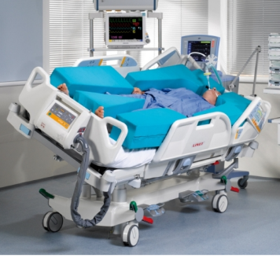
ОРИТ неврологического профиля
При подтверждении диагноза ОНМК пациенты в острейшем периоде заболевания, в том числе с ТИА, направляются в ОРИТ.
Время с момента поступления пациента в медицинскую организацию до перевода в профильное отделение составляет не более 60 минут.
Пациентам, у которых по заключению КТ/МРТ-исследования установлены признаки геморрагического инсульта, проводится консультация нейрохирурга в срок не позднее 60 минут с момента получения результатов КТ-исследования, по итогам которой консилиумом врачей принимается решение о тактике лечения.

Slide 9
ОРИТ неврологического профиля
Пациентам с инфарктом в бассейне средней мозговой артерии в первые 24 часа от начала развития заболевания проводится консультация нейрохирурга, по итогам которой консилиумом врачей принимается решение о тактике лечения.
Длительность пребывания пациента с ОНМК в ОРИТ определяется тяжестью состояния пациента, но не может быть менее 24 часов, необходимых для определения патогенетического варианта ОНМК, тактики ведения и проведения мероприятий, направленных на предотвращение повторного развития ОНМК.

Slide 10
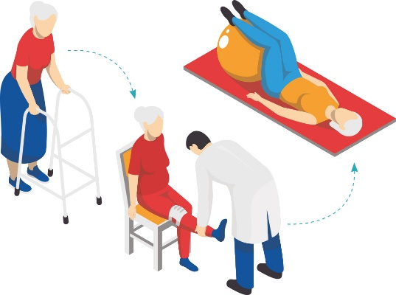
Этапы медицинской реабилитации
Мероприятия по предупреждению развития повторного ОНМК проводятся не позднее 3 суток с момента развития ОНМК и включают медикаментозные и хирургические (при наличии медицинских показаний) методы лечения.
I этап – в острый период течения заболевания (до 21-х суток) или травмы осуществляется в ОРИТ и палатах ранней реабилитации неврологического отделения стационара.
II этап осуществляется в стационарных условиях отделения реабилитации в ранний восстановительный период течения заболевания (с 21 суток по 6 месяцев включительно) или травмы при наличии реабилитационного потенциала.
III этап – в поздний восстановительный период (6 месяцев – 2 года), проводится в амбулаторных и санаторных условиях.

Slide 11
Особенности реабилитации на I этапе оказания медицинской помощи
Мультидисциплинарная реабилитационная бригада (МДБ): анестезиолог-реаниматолог, невролог, нейрохирург, врач функциональной диагностики, психиатр, кардиолог, врач ЛФК, врач по медицинской реабилитации, врач-физиотерапевт, логопед, инструктор по лечебной физкультуре, медицинский психолог, врач ультразвуковой диагностики, медицинская сестра по массажу, медицинская сестра по физиотерапии, медицинские сестры ОРИТ.

Slide 12
Контроль и мониторинг
(ОРИТ неврологического профиля)
Контроль состояния сознания.
Мониторинг функции дыхания.
Мониторинг гемодинамики.
Мониторинг терморегуляции.
Мониторинг выделительной функции.
Коррекция измененного психоэмоционального состояния.
Коррекция патологического тонуса мышц.
Профилактика тромбоэмболических осложнений.
Обеспечение адекватной нутритивной поддержки.
Оценка и коррекция расстройств глотания.

Slide 13
Лечение положением
Укладка парализованных конечностей в физиологических положениях, препятствующих развитию контрактур, болевого синдрома и формированию «порочных поз»:
положение на спине – противоположное позе Вернике- Манна (с фиксацией руки лангетой и мешочком с песком), укладка паретичных конечностей на одном уровне в горизонтальной плоскости лежа на здоровом боку, удерживание стопы под углом 90˚с валиком под колено и др.

Slide 14
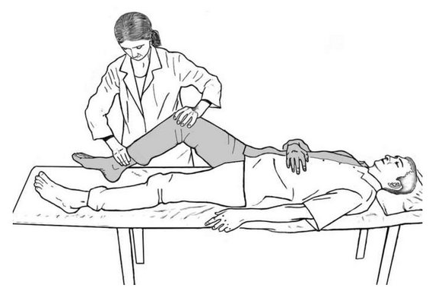
ЛФК - состоит из комплекса пассивных и активных упражнений в сочетании с дыхательной гимнастикой
Пассивные упражнения в суставах паретичных и здоровых конечностей начинают с 3-4 дня при ишемическом инсульте, с 5-7 – при геморрагическом, упражнения выполняются плавно, в медленном темпе, начинают с крупных суставов, упражнения должны быть безболезненными, с 10-12 повторениями, 2-3 раза в день, следует избегать патологических синкинезий (лангета).
Активные упражнения – необходимо строго дозировать нагрузку и постепенно её увеличивать (кратность повторения, амплитуду движения, время). При выраженных парезах следует начинать с идиомоторного упражнения, а затем сделать попытку его выполнить для облегчения выполнения упражнения можно использовать вспомогательные средства (гладкую поверхность, блоки, специальные гамаки и др.).

Slide 15
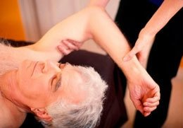
Массаж
Массаж – назначают с 3-4 дня болезни, ежедневно в рамках массажно-гимнастической процедуры начинают с точечного массажа по тормозной методике – при спастике, по тонизирующей методике – при атонических процессах приемы классического массажа (поглаживание, неинтенсивное растирание и разминание).

Slide 16
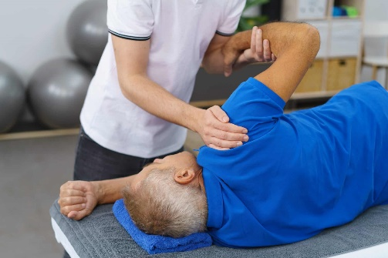
Особенности массажа
Массаж не должен быть длительным, а приемы должны выполняться в щадящем режиме.
Начинают массаж с нижних конечностей, с пораженной стороны, от проксимальных отделов к дистальным (бедро, голень, стопа).
Затем массируют спину, надплечья (область трапциевидной мышцы), грудь, уделяя преимущественно внимание пораженной стороне.
Далее переходят к верхней конечности и массируют ее в той же последовательности, что и нижнюю (плечо, предплечье, кисть).
Необходимо учитывать, что в паретичных мышцах под массажным воздействием быстро наступают явления утомления, поэтому процедура должна быть непродолжительной (10-20 минут).

Slide 17
Реабилитация в неврологическом отделении
На 8-10 день, при стабильном состоянии, больного начинают обучать сидению (контроль Ps, АД), постепенно переводя его из горизонтального положения в вертикальное (функциональная кровать с вертикализатором, постепенное опускание ног, рука фиксируется косыночной повязкой).
Следующий этап – обучение стоянию на обеих ногах, попеременное стояние на здоровой и паретичной ноге, ходьба на месте (опора), ходьба с помощью вспомогательных реабилитационных средств.

Slide 18
Реабилитация в неврологическом отделении
Для больных с инсультом очень важен ранний переход от абстрактных упражнений к упражнениям, тренирующим бытовые и простые трудовые навыки.
Трудотерапия – важный этап в обучении больного самообслуживанию, его подготовка к возвращению в дом, в семью и приспособление к жизни в «быту», где продолжают вырабатываться и закрепляться навыки, необходимые ему для новых условий жизни.
Механотерапия - это метод кинезотерапии, заключающийся в выполнении физических упражнений с помощью специальных аппаратов, сконструированных для развития движений в суставах. Упражнения стимулируют остаточную активность мышц, активизируют кровообращение, предотвращают развитие контрактуры суставов.

Slide 19
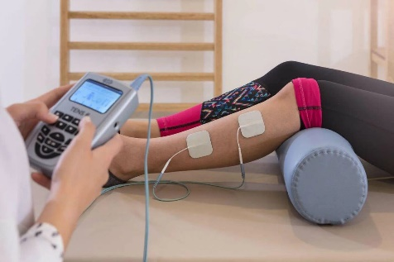
Физиотерапия
В комплексном лечении пациентам назначают дифференцированные методики физиотерапии:
аппликации парафина или озокерита (при тенденции к формированию ранних контрактур и болевом синдроме);
электрофорез с новокаином (для купирования боли в паретичных мышцах);
иглорефлексотерапия (дисфункция мочевого пузыря, нарушение глотания и др.);
электромиостимуляция и др.

Slide 20
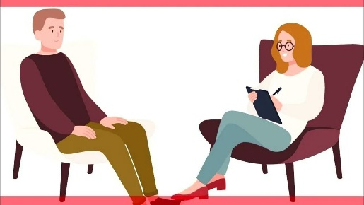
Психотерапия
В остром периоде инсульта в психологической помощи нуждаются как больные, так и их родственники.
Психотерапия направлена на нормализацию эмоционально-волевой сферы больных, коррекцию поведенческих нарушений, раздражения, слабодушия и т.д., на формирование рационального отношения к своему состоянию и активизацию участия в реабилитационных мероприятиях.

Slide 21
Логопедическая помощь
Специальный комплекс упражнений, выполнение которого заключается в автоматическом многократном произношении простых слов и звуков. Обычно, все упражнения выполняются по десять раз:
«Лошадка» - цокать языком о небо, как цокает копытами лошадка.
«Жало змеи» - до предела высовывать свой язык, шипя, как змея.
«Забор» - полностью показать свои передние зубы (можно выполнять без звука) и др.

Slide 22
БОС-терапия (биологическая обратная связь)
Использование биологической обратной связи (БОС) направлено на восстановление функции паретичных конечностей за счет коррекции мышечного тонуса, улучшения сенсорного обеспечения движения, увеличения амплитуды и точности движений, активацию концентрации внимания на ощущениях степени мышечного сокращения и пространственного расположения конечностей.

Slide 23
Ортопедическая помощь
В практике реабилитации больных с инсультом широко используются различные ортопедические приспособления:
для защиты суставов
для уменьшения выраженности спастики
для улучшения функции ходьбы.

Slide 24
Особенности реабилитации на II этапе оказания медицинской помощи
II этап осуществляется в стационарных условиях отделения реабилитации в ранний восстановительный период течения заболевания (с 21 суток по 6 месяцев включительно) или травмы при наличии реабилитационного потенциала.
Перед выпиской из стационара оценивается не только достигнутая степень восстановления, но и прогнозируется возможность дальнейшей нормализации функций и определяются перспективы постинсультного восстановления: пациенты, имеющие положительный реабилитационный потенциал должны быть направлены в специализированные реабилитационные центры, а позже – в специализированные санатории.

Slide 25
Варианты II этапа реабилитации в зависимости от тяжести состояния больного
первый вариант – больной с полным восстановлением функции выписывается на амбулаторное долечивание или в реабилитационный санаторий
второй вариант – больные с выраженным двигательным дефектом, которые к концу острого периода не могут самостоятельно передвигаться и обслуживать себя, переводятся в нейрореабилитационное отделение
третий вариант – больные с двигательными дефектами, которые могут самостоятельно передвигаться и обслуживать себя переводятся из неврологического или нейрохирургического отделения в Реабилитационный центр.

Slide 26
Реабилитационные центры
Специализированные центры для неврологических больных осуществляют программы реабилитации, направленные на борьбу с остаточными проявлениями неврологического синдрома:
двигательными нарушениями
потерю речевой функции
потерю зрения и слуха
психоневрологическими нарушениями
потерю памяти и др.
Программы реабилитации включают:
медикаментозную терапию
психотерапию
кинезотерапию
физиотерапию
занятия с логопедом и др.
Эти манипуляции для переживших инсульт проводятся бесплатно в государственных центрах!

Slide 27
Особенности реабилитации на III этапе оказания медицинской помощи
III этап – в поздний восстановительный период (6 месяцев – 2 года), проводится в амбулаторных и санаторных условиях.
Амбулаторная реабилитация в условиях районного или межрайонного поликлинического реабилитационного центра или реабилитационных отделений поликлиники или восстановительных кабинетов поликлиники.
Возможны такие формы амбулаторной реабилитации как «дневной стационар», а для тяжелых плохо ходящих больных – реабилитация на дому.

Slide 28
Санаторная реабилитация: задачи
закрепление результатов, достигнутых на других этапах реабилитации;
дальнейшее восстановление нарушенных двигательных, чувствительных рефлекторных и трофических функций;
предупреждение прогрессирования заболевания, приведшего к инсульту (гипертоническая болезнь, атеросклероз сосудов головного мозга и т. д.);
повышение физической работоспособности больных путем рационального использования санаторно- курортных факторов;
проведение мероприятий по психологической реабилитации, ориентирование больных на продолжение общественно-полезного труда.

Slide 29
Санаторная реабилитация
Реабилитация больных, перенесших ОНМК, проводится только в местных санаториях
Основными лечебными факторами являются:
климатотерапия,
бальнеолечение,
грязелечение,
физиотерапия,
кинезотерапия,
психотерапия,
медикаментозное лечение.

Slide 30
Лечебные факторы:
климатотерапия, бальнеотерапия
Климатотерапия. Аэротерапия предусматривает пребывание больного на свежем воздухе и включает ночной и дневной сон на открытом воздухе или в специально оборудованном климатопавильоне, длительное пребывание на балконах, верандах, в парке во время пешеходных прогулок, терренкура.
Бальнеотерапия. Сероводородные ванны назначаются в виде камерных (на паретичную конечность или 2–4 камерных) ванн при концентрации сероводорода 50–75–100 мг/л и температуре 36–37°С. Общие сульфидные ванны назначаются только при хорошей переносимости камерных ванн по ступенчатой методике с постепенным увеличением концентрации сероводорода (25–50–75–100 мг/л) и удлинением времени приема процедуры. Радоновые ванны назначают концентрацией 60–120 нКи/л при температуре 36–37°С продолжительностью 8– 15 минут.

Slide 31
Лечебные факторы:
грязелечение, физиотерапия
Грязелечение применяют в основном в виде местных аппликаций на паретичную конечность, гальваногрязелечения, электрофореза грязевого раствора и грязеиндуктотермии, проводимых по общепринятым методикам.
Физиотерапия: лекарственный электрофорез; диадинамо - и амплипульстерапия; электростимуляция; индуктотермия; ДМВ-терапия; магнитотерапия; ультразвуковая терапия; иглорефлексотерапия.

Slide 32
Социально-бытовая адаптация
информирование и консультирование по вопросам социально- бытовой реабилитации пациента и членов его семьи;
обучение пациента самообслуживанию;
адаптационное обучение семьи пациента;
адаптация жилого помещения к потребностям больного и инвалида;
обучение больного и инвалида пользованию техническими средствами реабилитации;
обеспечение техническими средствами реабилитации;
сурдотехника;
тифлотехника (позволяет заменить отсутствующее зрение другими видами чувствительности и обострить восприятие внешнего мира).

Slide 33
Социально-средовая реабилитация
проведение социально-психологической и психологической реабилитации (психотерапия, психокоррекция, психологическое консультирование);
осуществление психологической помощи семье (обучение жизненным навыкам, персональной безопасности, социальному общению, социальной независимости);
содействие в решении личных проблем;
консультирование по правовым вопросам;
обучение навыкам проведения досуга и отдыха

Slide 34
Профессиональная реабилитация
профориентация
(профинформирование, профконсультирование)
психологическая коррекция
обучение (переобучение)
создание специального рабочего места инвалида
профессионально- производственная адаптация

Slide 35
Классификация исходов восстановления после инсульта
1-й класс – полное восстановление трудоспособности, бытовых навыков и социальной активности
2-й класс – возвращение к прежней работе с ограничениями, некоторые ограничения бытовых возможностей
3-й класс – трудоспособность потеряна, значительно ограничены возможности выполнения прежних домашних обязанностей, снижены почти все виды социальной активности
4-й класс – значительная зависимость в повседневной жизни
5-й класс – полная утрата самообслуживания, полная зависимость от окружающих.

Slide 36
Спасибо за внимание^͜^

